Slide 1
МИНИСТЕРСТВО ОБРАЗОВАНИЯ И НАУКИ КЫРГЫЗСКОЙ РЕСПУБЛИКИ
МИНИСТЕРСТВО НАУКИ И ВЫСШЕГО ОБРАЗОВАНИЯ РОССИЙСКОЙ ФЕДЕРАЦИИ
Государственно образовательное учреждение высшего профильного образования КЫРГЫЗСКО-РОССИЙСКИЙ СЛАВЯНСКИЙ УНИВЕРСИТЕТ
имени Первого Президента Российской Федерации Б.Н. Ельцина
ЕСТЕСТВЕННО – ТЕХНИЧЕСКИЙ ФАКУЛЬТЕТ
Кафедра информационных и вычислительных технологий
Выпускная квалификационная работа на тему: Разработка программных средств для распределенной системы мониторинга технического состояния экзомассажоров
Выполнил студент группы ЕПИМ 2-22 Лазарев Дмитрий Денисович
Руководитель: д.т.н. Верзунов Сергей Николаевич
Заведующий кафедрой д.т.н., профессор Лыченко Наталья Михайловна Бишкек 2024

Slide 2
Актуальность
В современном мире, стремительно развивающемся в направлении цифровизации и автоматизации, возрастает потребность в эффективных инструментах для мониторинга и контроля технического состояния различных устройств и систем. Экзомассажоры, как инновационные устройства, предназначенные для терапевтического воздействия и улучшения качества жизни пользователей, требуют особого внимания в плане обеспечения их бесперебойной работы и своевременного обслуживания.

Slide 3
Проблемы
Сложность интеграции различных компонентов
Слабая надежность и устойчивость системы
Обработка и анализ данных
Отсутствие обновления программной части устройств

Slide 4
Системы аналоги
Критерий | Home Assistant | IQair | Проект: Система мониторинга экзомассажоров
Цель и назначение | Управление умным домом и автоматизация устройств | Мониторинг и улучшение качества воздуха | Мониторинг технического состояния экзомассажоров
Основные функции | - Поддержка множества интеграций - Создание автоматизаций - Управление через приложения - Высокая кастомизация | - Мониторинг качества воздуха - Данные в реальном времени - Рекомендации по улучшению - Интеграция с системами очистки | - Мониторинг состояния экзомассажоров - Сбор и анализ данных - Уведомления о неисправностях - Отчеты и диагностика
Преимущества | - Бесплатное использование - Широкая поддержка сообщества - Гибкость и масштабируемость | Высокая точность измерений Удобное мобильное приложение Подходит для разных помещений | - Предупреждение о неисправностях - Увеличение срока службы устройств - Улучшение обслуживания экзомассажоров
Недостатки | Требует технических знаний Возможны сложности с интеграцией устройств | Высокая стоимость Ограниченная интеграция с другими системами умного дома | Потенциальные высокие начальные затраты
Стоимость | Бесплатно (могут быть расходы на оборудование) | Высокая стоимость устройств и услуг | Зависят от масштаба и сложности системы; могут быть высокими из-за оборудования и разработки ПО
Пользовательский опыт | Требует технических знаний для настройки и поддержки | Простота в использовании, фокус на удобстве и доступности информации | Интуитивно понятное управление для операторов, возможно обучение для технического персонала

Slide 5
Цели:
Обеспечение непрерывного мониторинга технического состояния экзомассажоров
Предоставления возможности удаленного управления экзомассажорами
Повышение эффективности работы устройств за счет анализа полученных данных
Обеспечение надежности использования системы
Возможность использования экзомассажоров через систему подписки
Задачи
Разработка механизмов мониторинга ключевых технических параметров экзомассажоров с возможностью удаленного доступа для пользователей
Реализация алгоритмов анализа данных для выявления аномалий и формирования рекомендаций по предотвращению отказов
Разработка интерфейса для визуализации результатов мониторинга и управления системой через веб-портал для пользователей.

Slide 6
Функционал системы
Администратор
Регистрация устройств.
Блокировка устройств
Добавление , удаление и редактирование пользователей
Обновление прошивок устройств
Создание регистрационных кодов
Просмотр логов устройств
Оператор
Удаленное управление устройством
Онлайн-связь с тех поддержкой

Slide 7
Средства разработки
Среда разработки: PyCharm
Язык программирования: Python
Фреймворк: Django, Django REST framework
Формат обмена данными: JSON
Система управления версий: Git
СУБД: MySQL

Slide 8
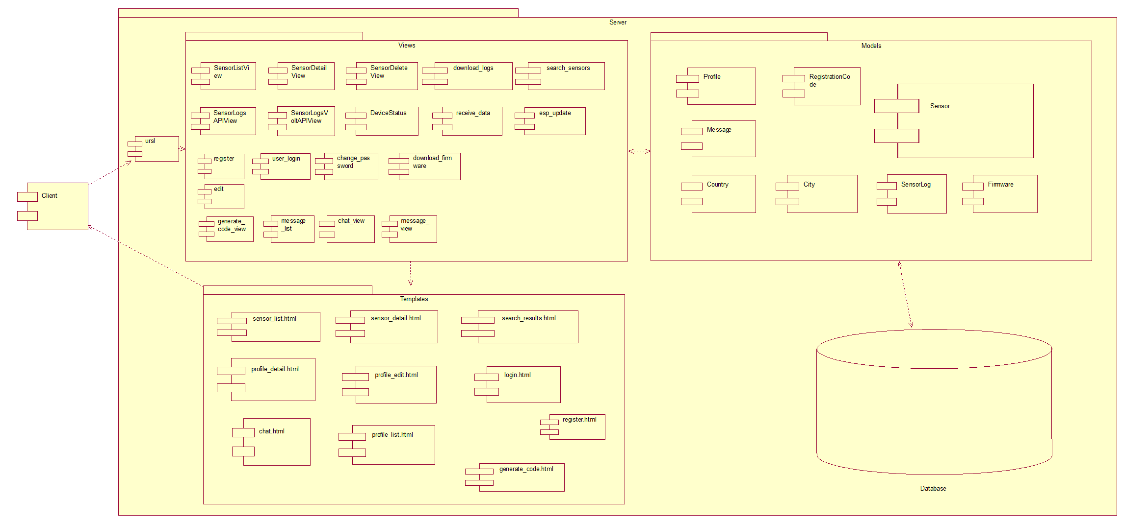
Диаграмма компонентов системы

Slide 9
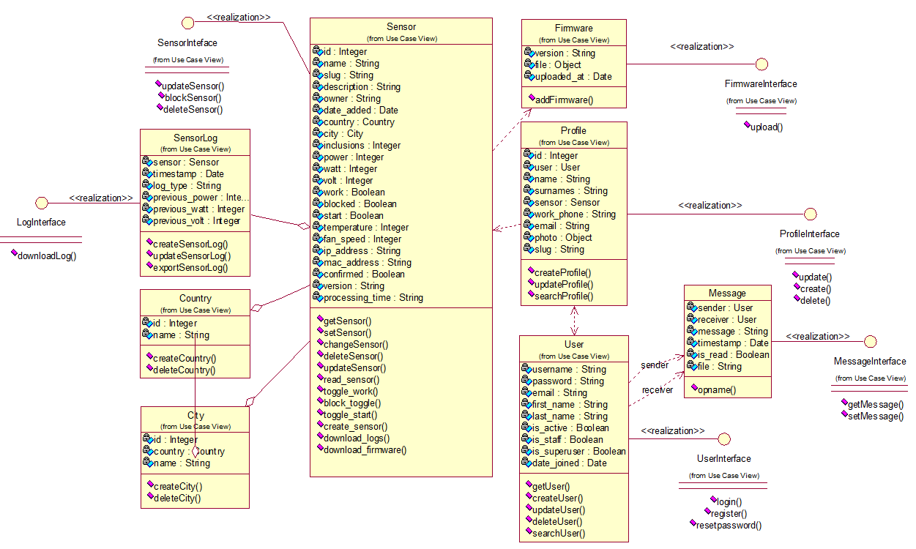
Диаграмма классов системы

Slide 10
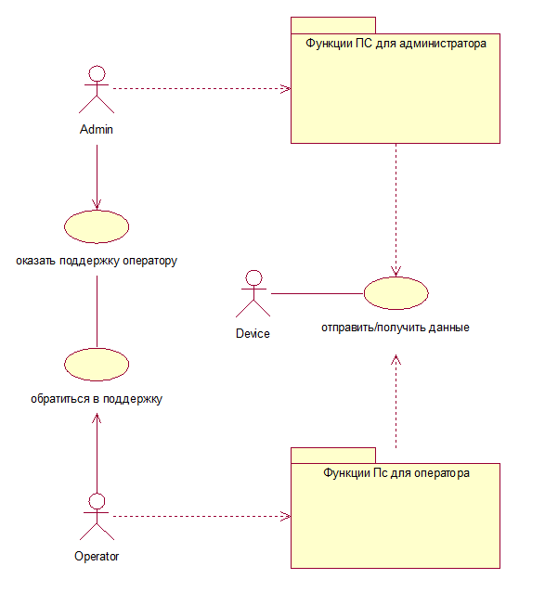
Пакеты вариантов использования

Slide 11
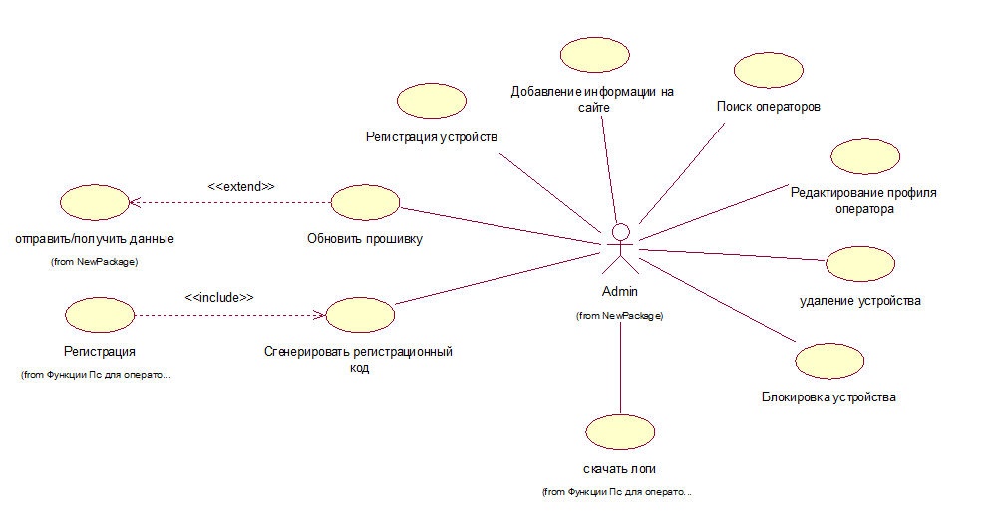
Детализация пакета функции ПС для администратора

Slide 12
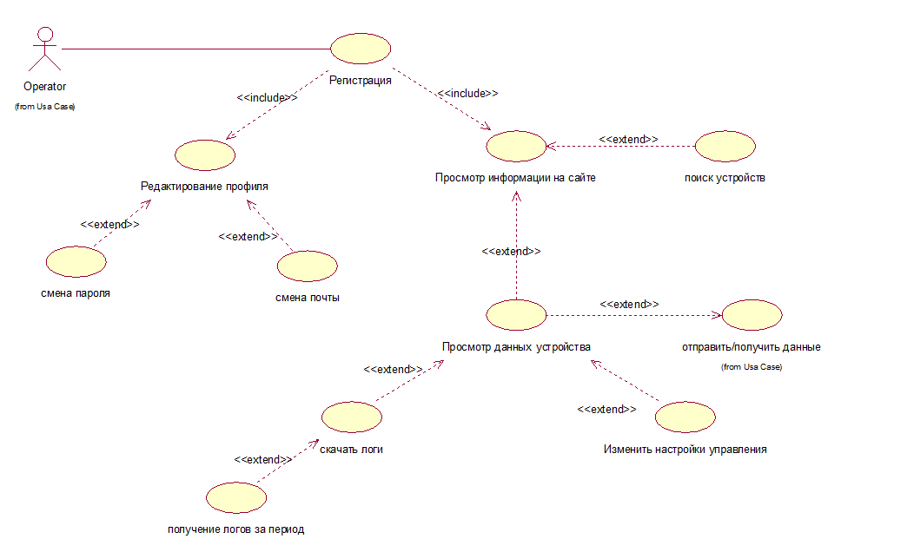
Детализация пакета функции ПС для оператора

Slide 13
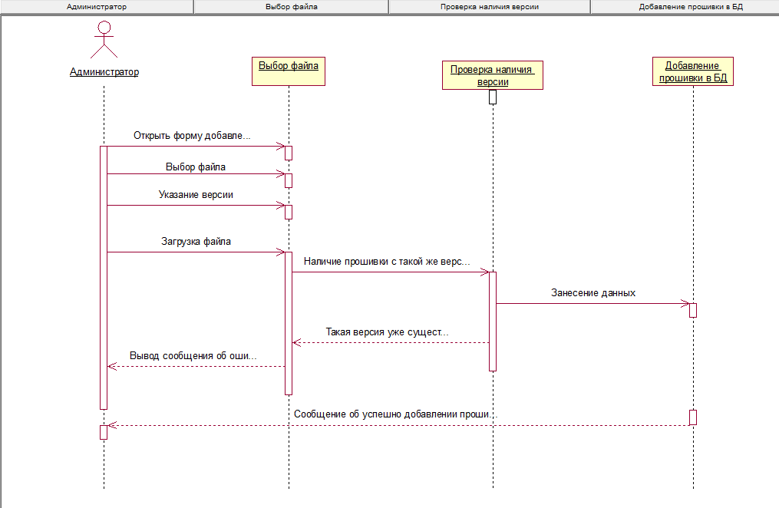
Диаграмма последовательности загрузки прошивки

Slide 14
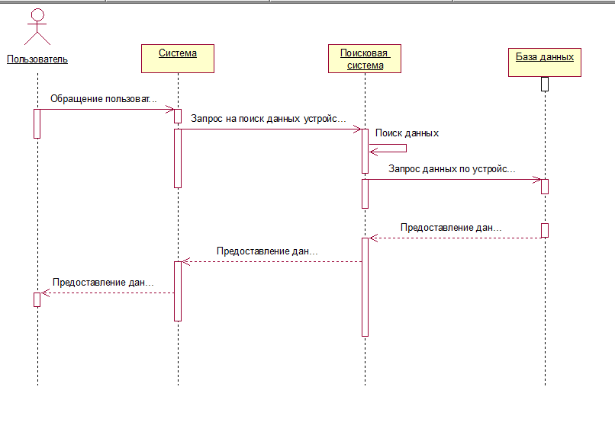
Диаграмма последовательности поиска

Slide 15
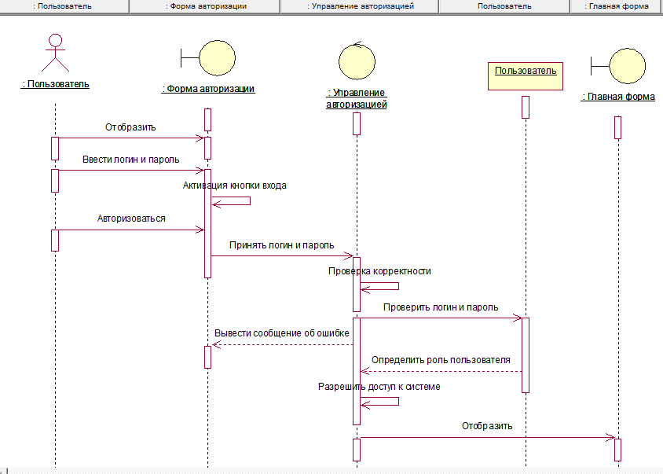
Диаграмма последовательности авторизации

Slide 16
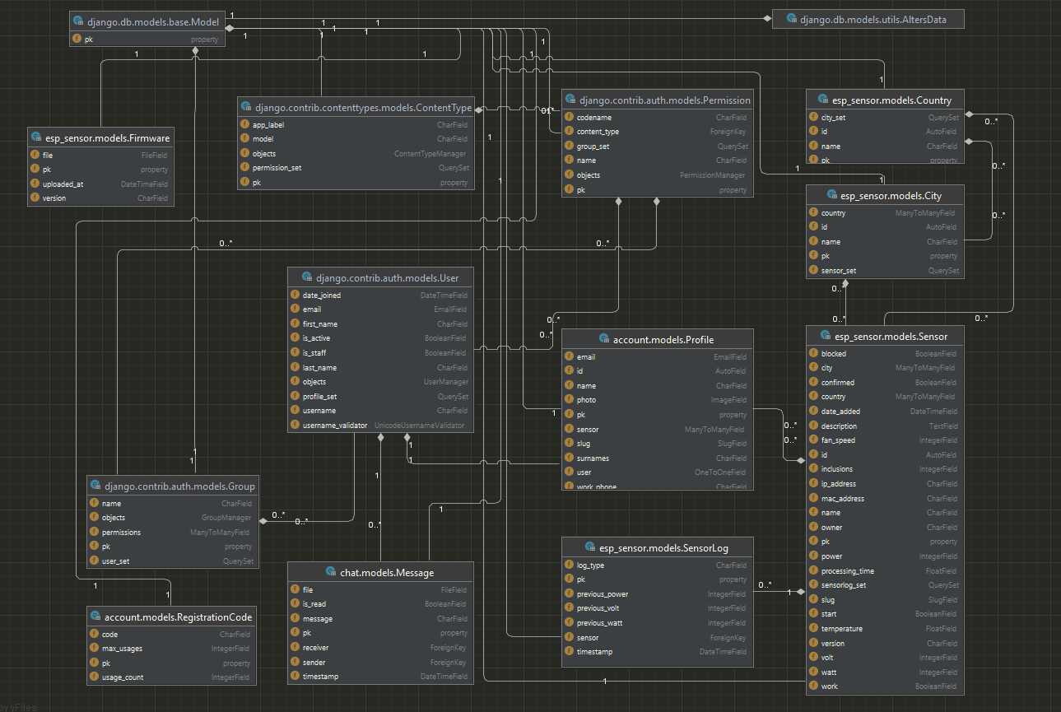
Классы-сущности и связи между ними

Slide 17
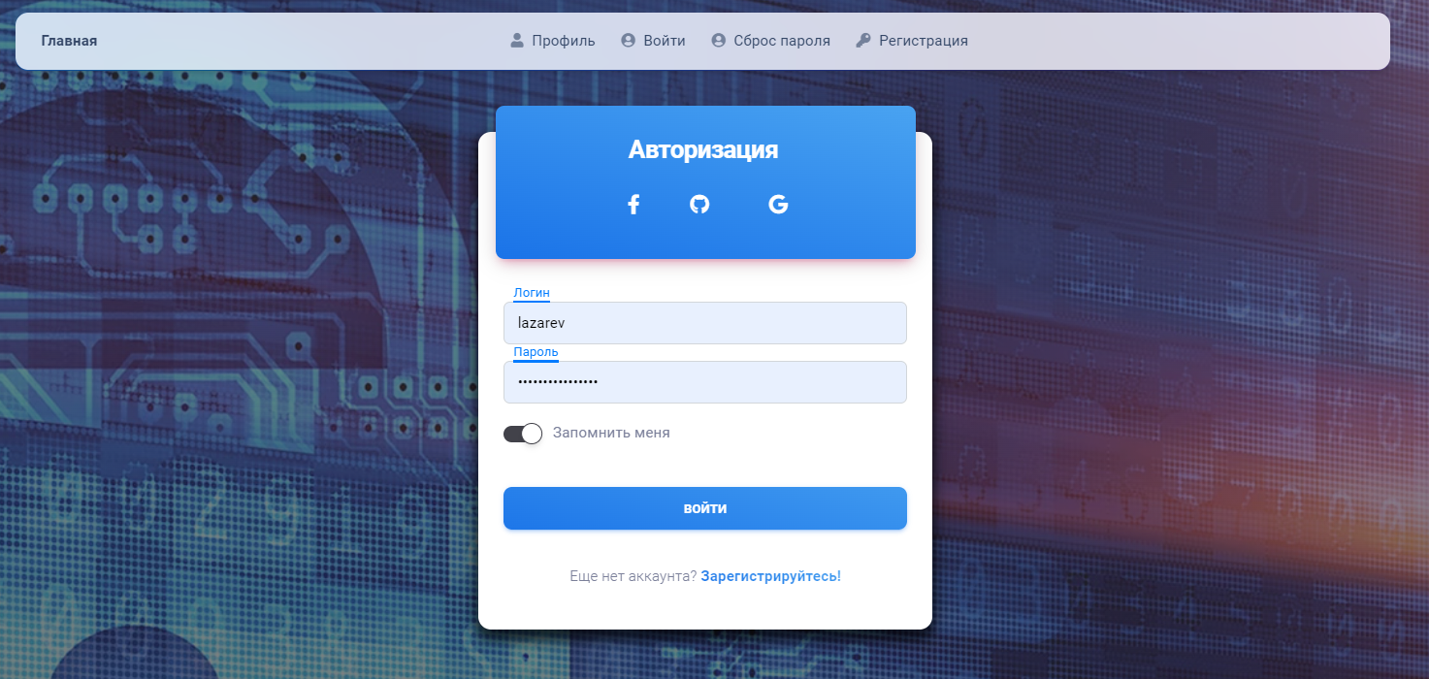
Окно авторизации

Slide 18
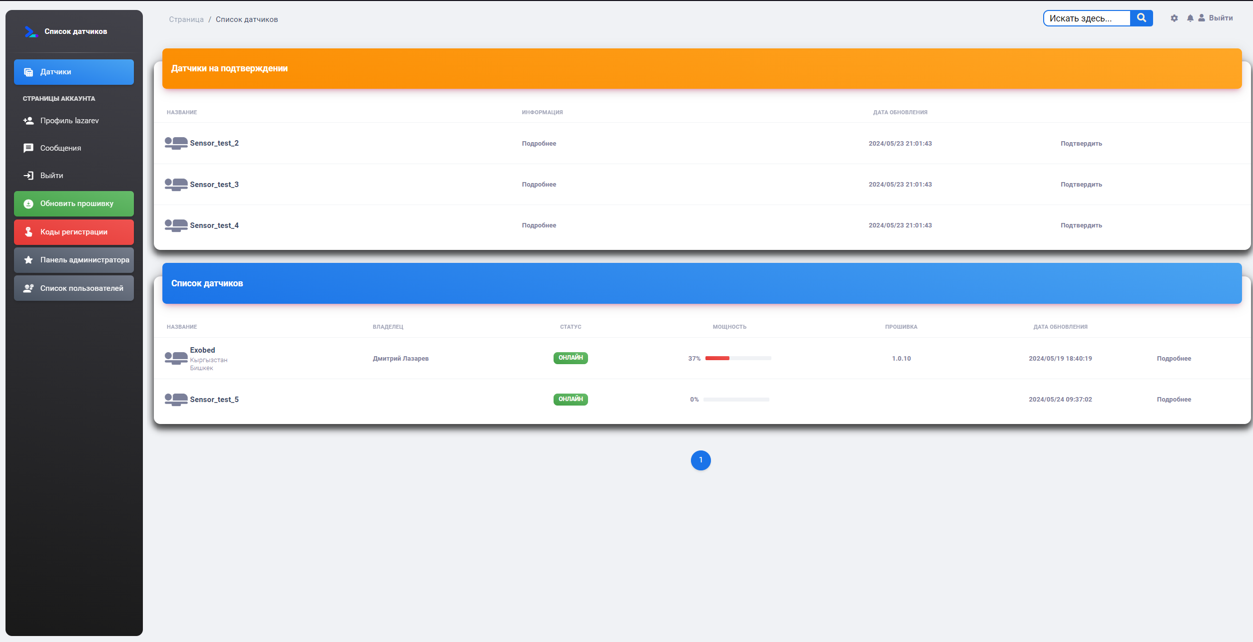
Главная страница от лица администратора

Slide 19
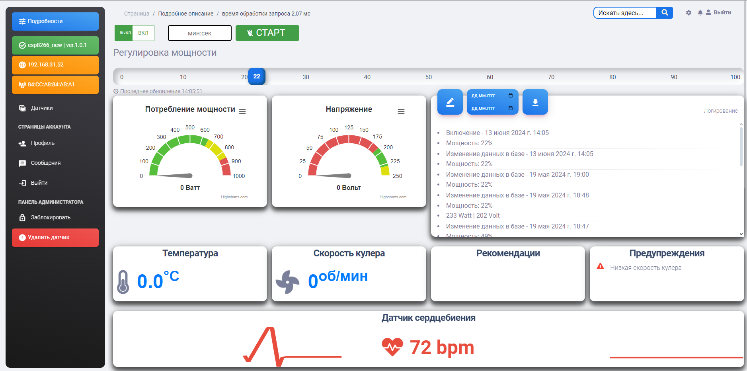
Страница устройства от лица администратора

Slide 20
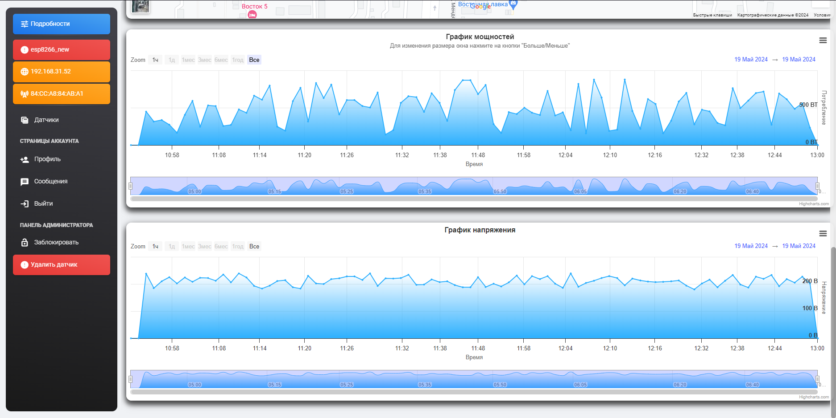
Страница устройства от лица администратора

Slide 21
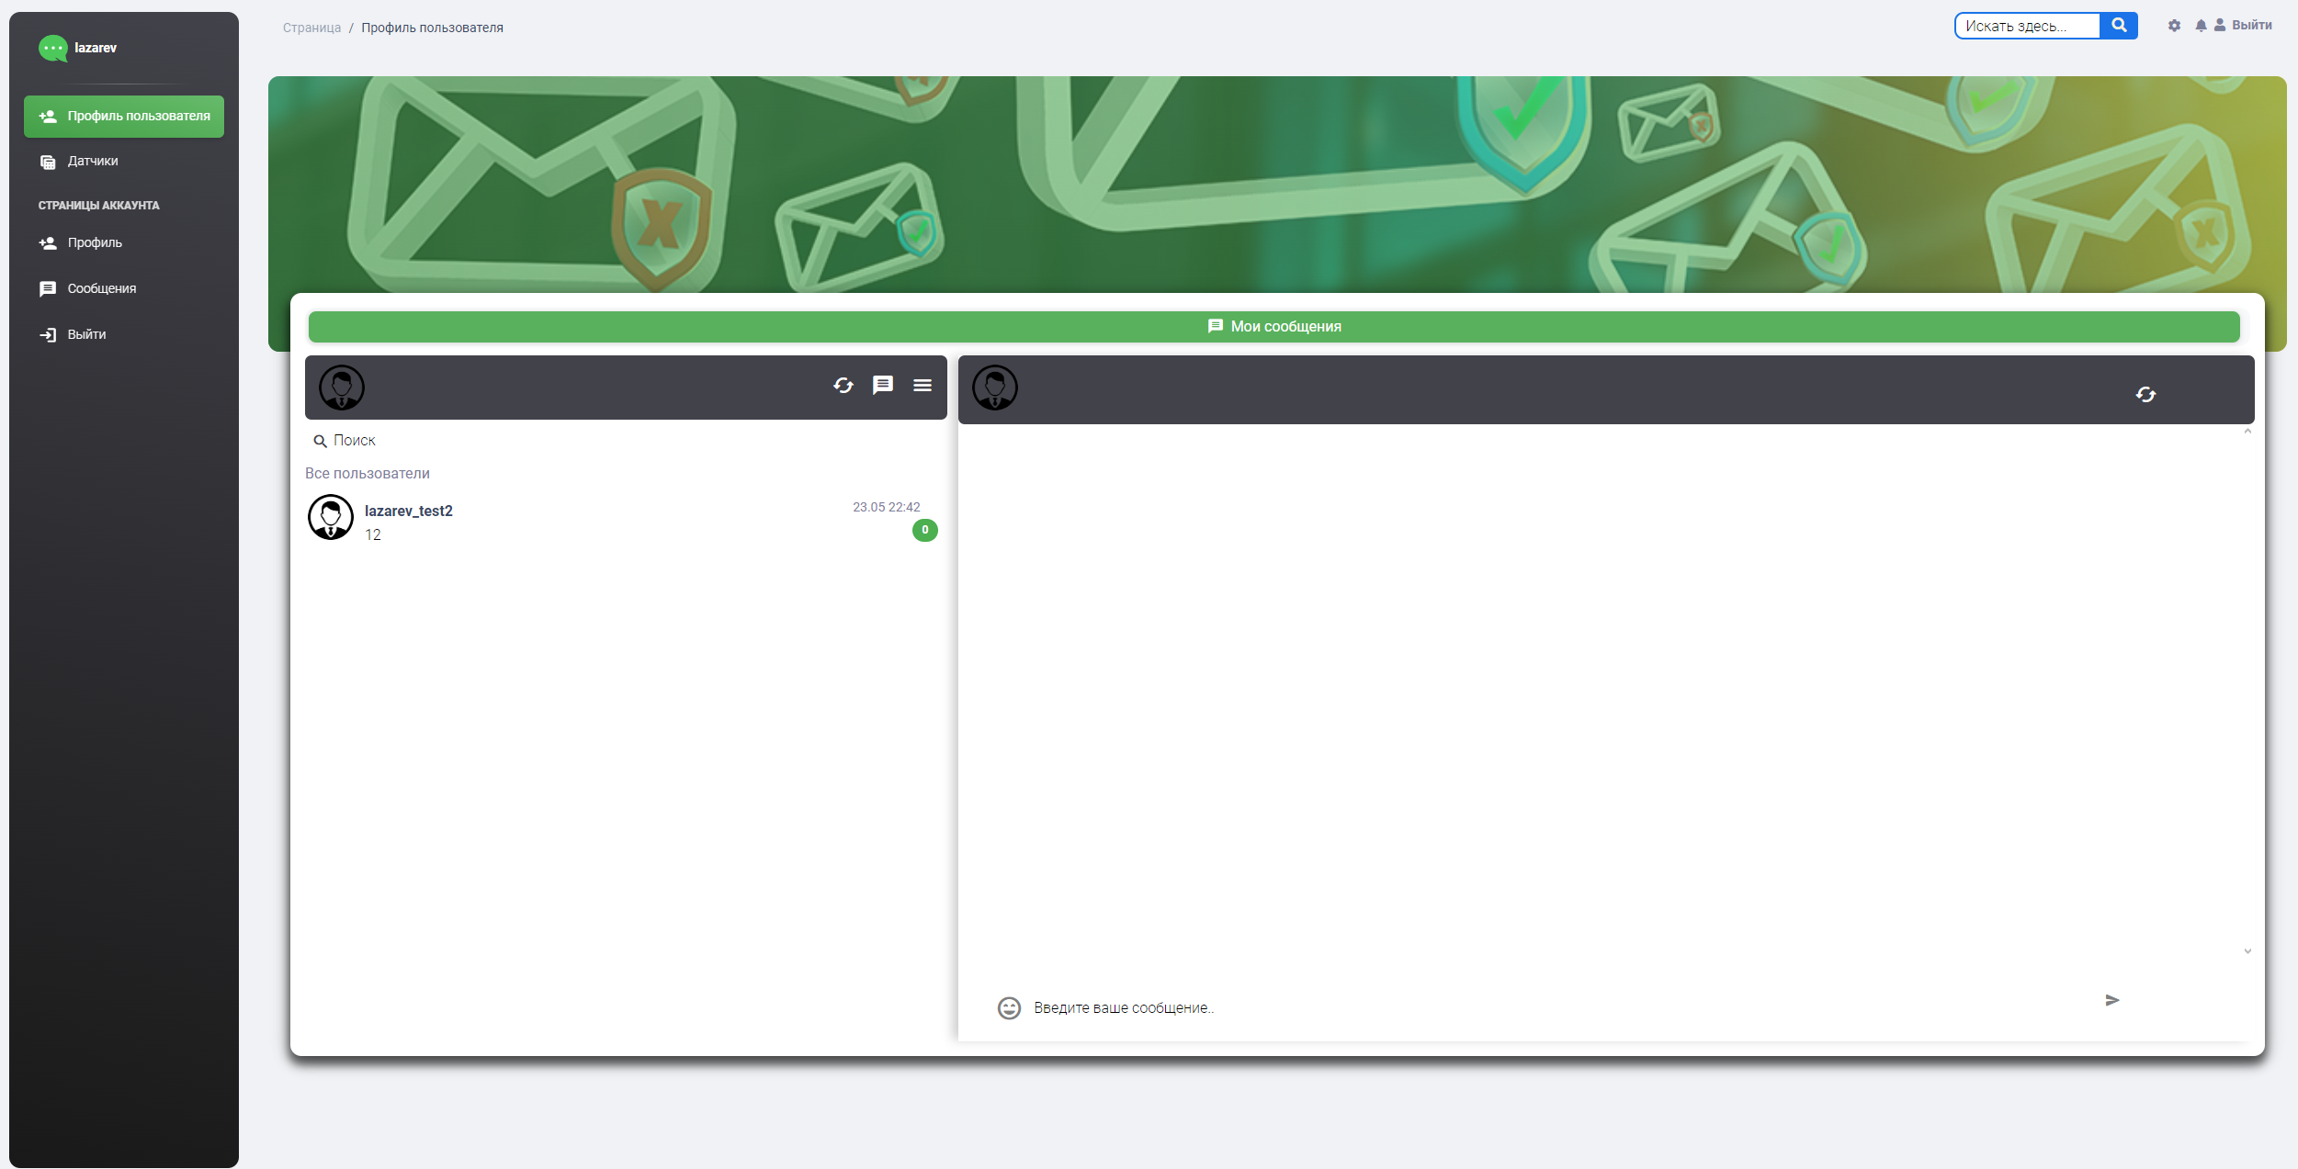
Связь с техподдержкой

Slide 22
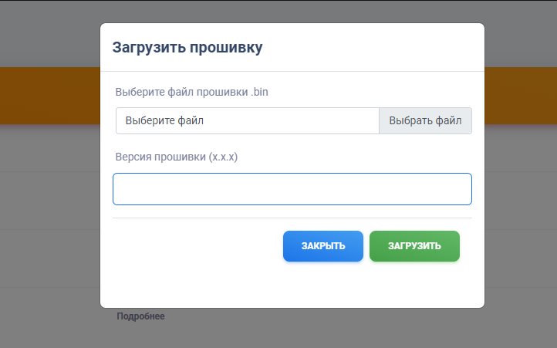
Форма добавления новой прошивки

Slide 23
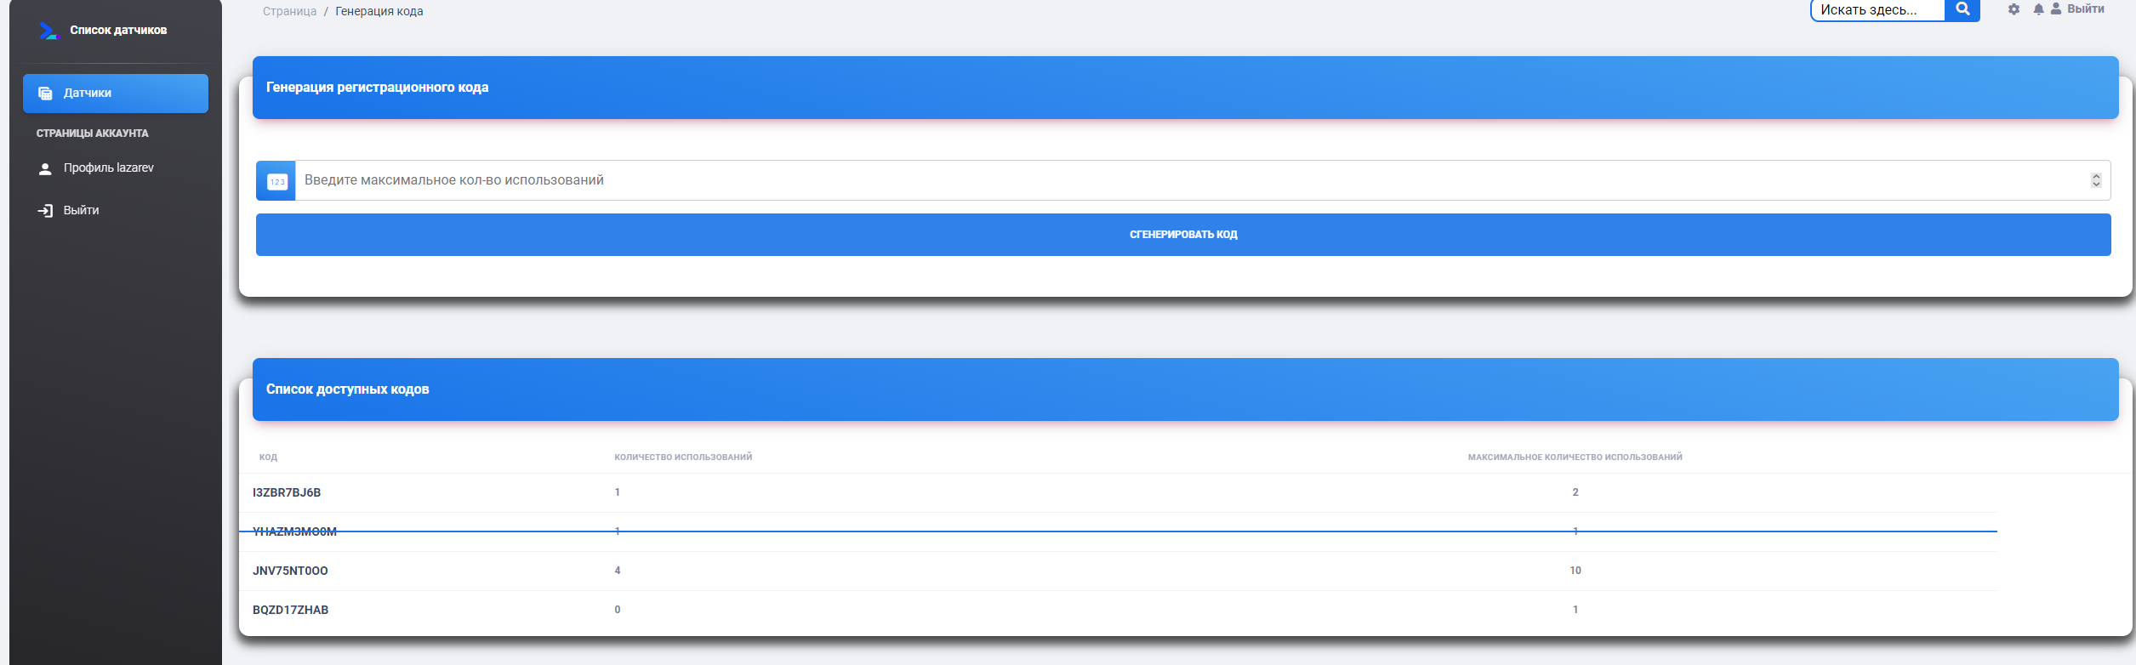
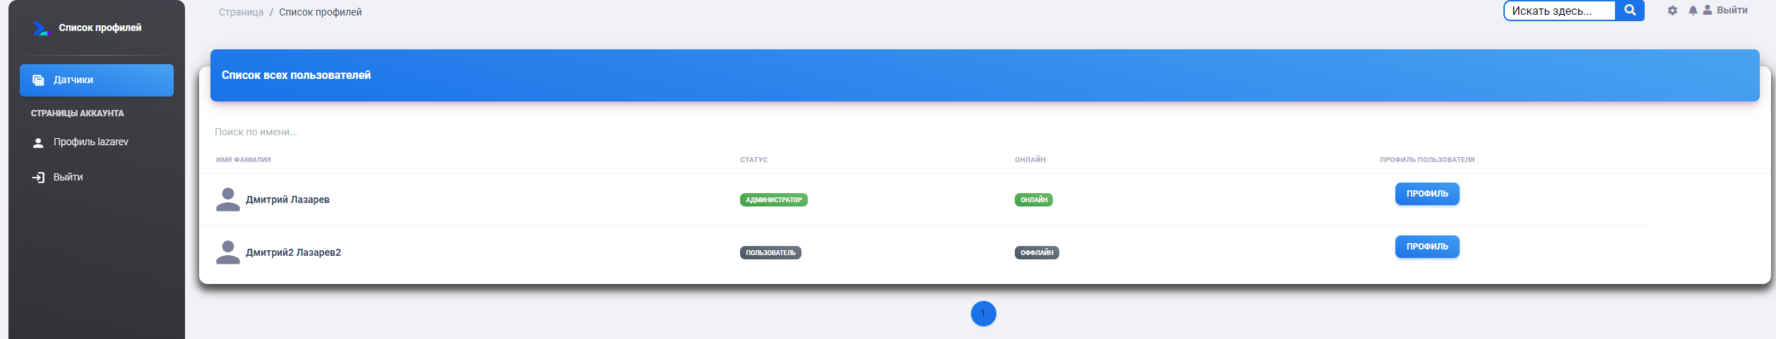
Страница регистрационных кодов

Slide 24
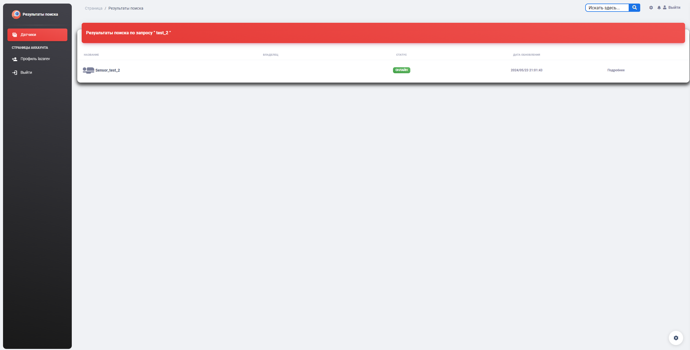
Страница поиска устройств

Slide 25
Перспективы
Увеличение рынка и пользовательской базы
Введение системы подписки
Улучшение клиентского сервиса
Гибкость и масштабируемость системы

Slide 26
Заключение
В результата выполнения выпускной квалификационной работы было выполнено следующее:
Разработанная система выполняет следующие функции:
Регистрация устройств.
Система мониторинга ключевых технических параметров экзомассажоров с возможностью удаленного доступа для пользователей.
Реализованы алгоритмы анализа данных для выявления аномалий и формирования рекомендаций по предотвращению отказов технических устройств
Реализованы создание и сохранение различных вариантов настроек.

